Slide 1
Из опыта работы по Программе коррекционно – развивающих занятий по развитию эмоционально-волевой сферы у детей младшего школьного возраста (1-4 классы) с ограниченными возможностями здоровья
« Развитие эмоционального мира детей»
Разработала: Иванова Марина Валерьевна
педагог-психолог МБОУ «Подюжская СШ им.В.А.Абрамова»

Slide 2
Аннотация
Данная модифированная программа «Развитие эмоционального мира детей» предназначена для работы с детьми с ОВЗ младшего школьного возраста по развитию и коррекции эмоционально-волевой сферы детей, рассчитанная на 16 часов. Данная программа может быть использована в работе педагогов-психологов, воспитателей, учителей начальных классов, социальных педагогов, классных руководителей.

Slide 3
Актуальность
Еще в Древней Греции было известно : «В здоровом теле - здоровый дух». Современные исследования подтверждают взаимосвязь между эмоциональным состоянием человека и его физическим здоровьем. К сожалению около 70 % современных школьников имеют отклонения в эмоциональной, волевой и нравственных сферах. Целью воспитания должны стать развитие межличностного взаимодействия ребенка со взрослыми и сверстниками, помощь в осознании своего реального «Я» и повышение самооценки. Чрезвычайная актуальность проблемы эмоционального здоровья детей требует создание программы комплексного развития и коррекции различных сторон психики детей, которая может включать в себя специальные занятия.

Slide 4
Задачи программы
Обучающие:
1) формирование практического владения выразительными движениями (мимикой, жестами, пантомимикой);
2) обучение правилам поведения.
Развивающие:
1)повышение уровня самоконтроля в отношении своего эмоционального состояния;
2)снятие тревожности и предупреждение возможных страхов, внутренних конфликтов и др.;
3)повышение самооценки и развитие потенциальных возможностей детей;
4)совершенствование памяти, внимания, мышления.
Воспитательные:
1)воспитание лучшего понимания себя и других;

Slide 5
В работе с детьми с ОВЗ используются следующие методы:
- имитационные и ролевые игры;
-психогимнастика;
-рисуночные методы;
-элементы групповой дискуссии;
-техники, приемы саморегуляции;
-метод направленного воображения;
-дыхательные и двигательные упражнения;
-чтение литературы;
-беседа.

Slide 6
Тематическое планирование
Чувства и эмоции без слов.
Эмоции и мимика.
Я и наши эмоции.
Тренинг выражения чувств.
Тренинг выражения эмоций.
Цветовой карнавал.
«Эмоции и поведение».
Закрепление пройденного материала, привитие навыков бесконфликтного поведения.
Планета нашей школы.
Психологический КВН.
Игра по станциям «Мы и эмоции».
Психологический тренинг «Культура эмоций и чувств».
Путешествие «Острова радости и успеха».

Slide 7
Каждое занятие включает в себя следующие 4 этапа:
1. Вступление, предусматривающее создание единого психологического пространства.
2. Основная часть, состоящая из дискуссии для создания рефлексии и непосредственного тренинга по овладению навыками и умениями.
3. Заключение, включающее в себя релаксационные и восстановительные упражнения.
4. Подведение итогов, направленное на закрепление и получение обратной связи.

Slide 8
Вступление, предусматривающее создание единого психологического пространства.
«Как ты себя сегодня чувствуешь?»
Игра «Ласковое имя».
Игра «Глаза в глаза»
Игра «Цвет моего настроения»
«Приветствие друг друга»
«Аплодисменты»
«Поздороваемся»
Упражнение «Доброе тепло»
«Что я люблю, что не люблю»
Ипподром
«Все, некоторые, только я»
«Колечко»

Slide 9
Основная часть: тренинг по овладению навыками и умениями
«Покажи сказку»
«Изобрази пословицу»
«Прочти стихотворение А.Барто с разной интонацией»
Правила эффективного общения
«Ситуация»
«Поздороваемся»
«Бег сороконожки»
«Счет»
«Покажи»
«Слушай внимательно»
«Подарок без слов»
«Мимика человека»
«Зоопарк настроений»
«Угадай эмоцию»
«Живая иллюстрация»
«Изобрази животное»
«Пантомимические сценки»
«Скульптура»
«Печатная машинка»
«Вавилонская башня»
«Классификация чувств»
Упражнение «Чувство на спине»
Упражнение «Тренируем эмоции»
Упражнение «Встреча эмоций»
Отгадай эмоцию по рисунку.
Игра «Кто это?»
«Покажи»
«Счет»
Упражнение «Загадочная походка»
Игра «Я справлюсь»
Упражнение «Я глазами других»
«Рисуем чувства»
«Невербальный подарок команде»
«Испорченный телефон»
«Подбери к сюжету эмоцию»
«Море волнуется раз…»
Угадай эмоцию по интонации
Ромашка
«Миманс»
«Различная походка»
Реклама
«Тропа»

Slide 10
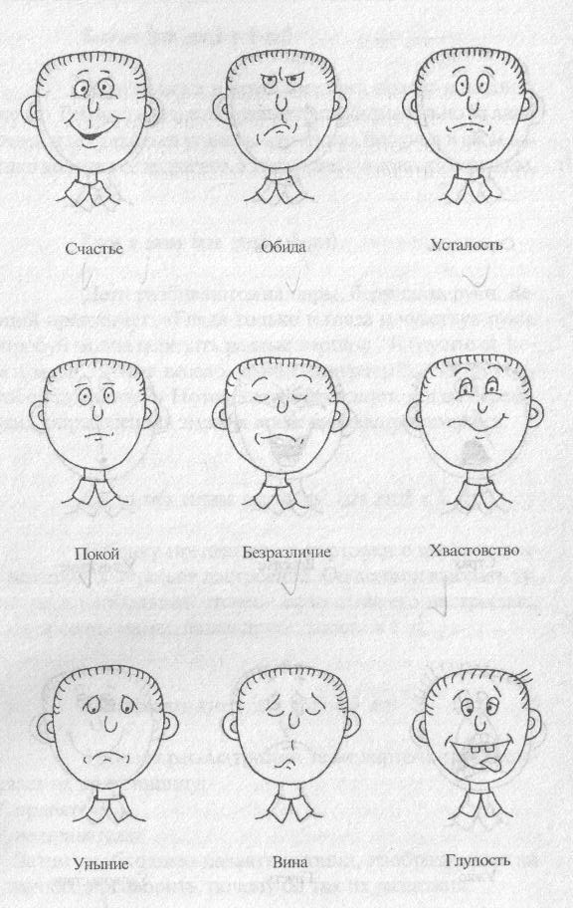
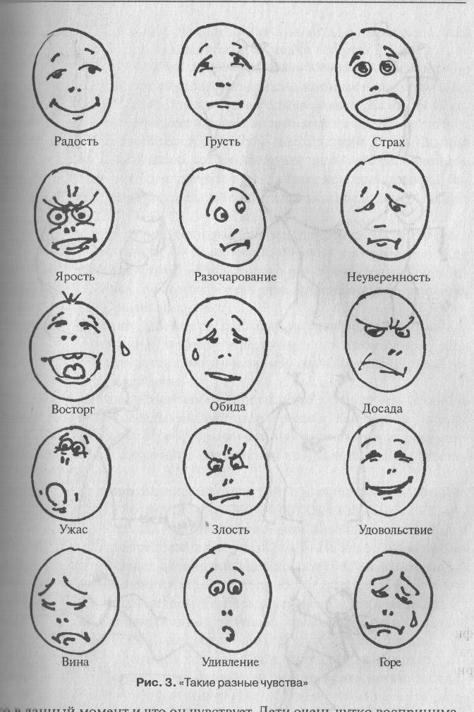
Эмоции и чувства

Slide 11
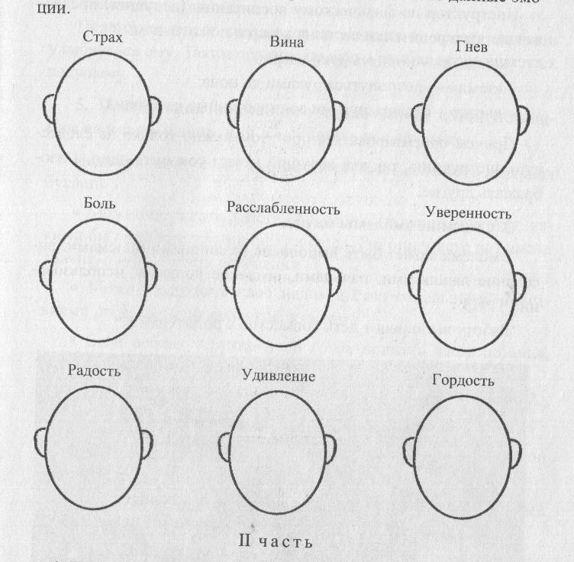
Нарисуй эмоцию

Slide 12
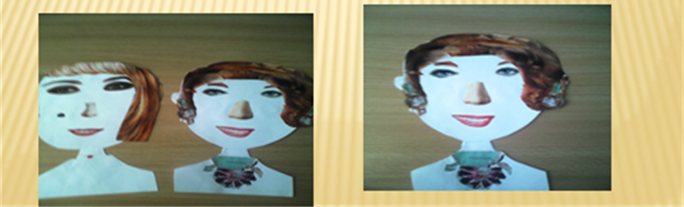
Коллажи «Мои мечты», «День красоты»

Slide 13
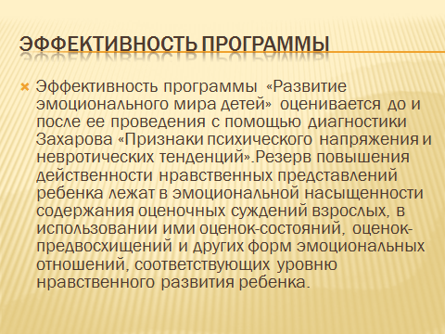

Slide 14
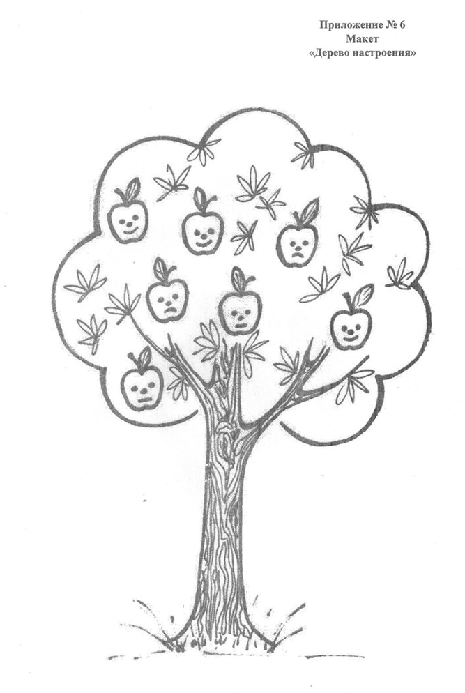
Рефлексия
Дерево настроений
Барометр настроений

Slide 15
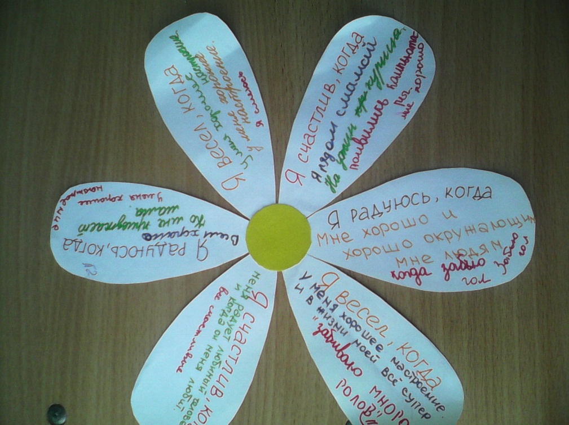
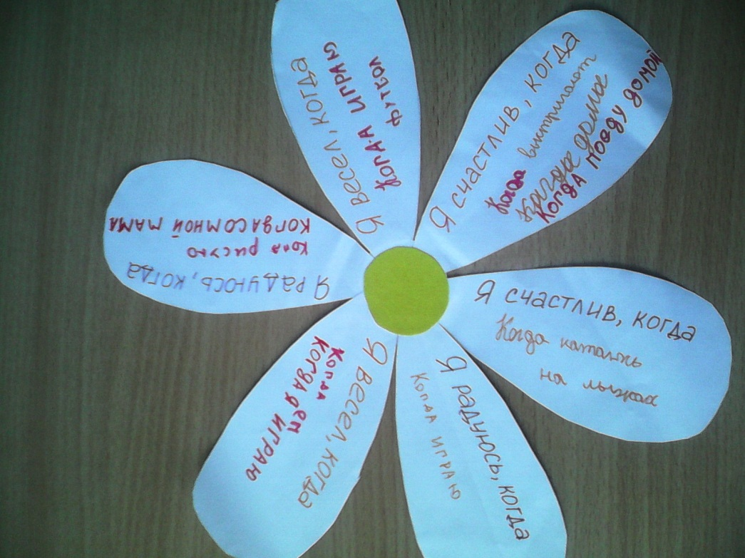
Ромашка

Slide 16
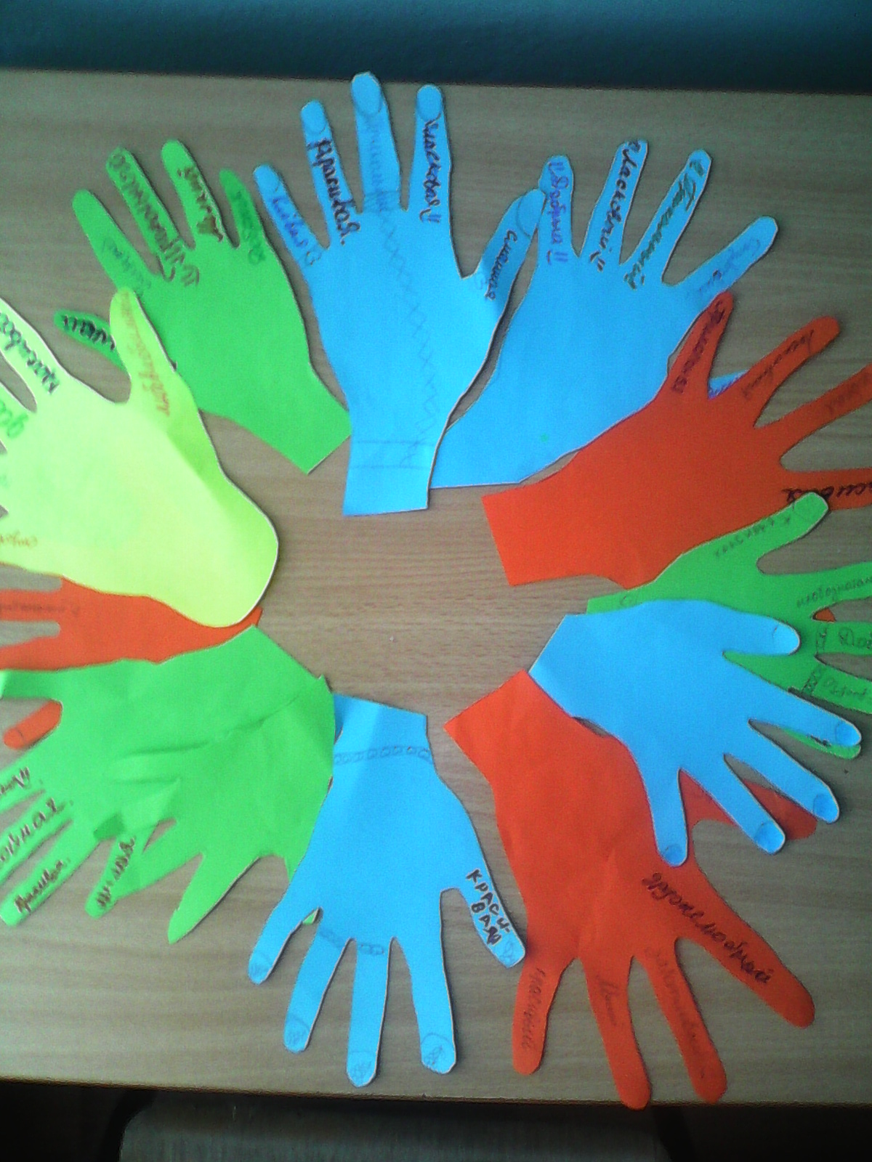
Ладошки

Slide 17
Список использованной литературы:
1.Алябьева Е.А. Психогимнастика в начальной школе: Методические материалы в помощь психологам и педагогам. - М: ТЦ Сфера, 2005.-88с.
2.Гиппенрейтер Ю.Б. Общаться с ребенком. Как?- М:АСТ:Астрель, 2007.
3.КатаеваЛ.И.Работа психолога с застенчивыми детьми.- М: Книголюб,2004-56 с. (Психологическая служба)
4.Кряжева Н.Л.Развитие эмоционального мира детей.- Екатеринбург-У-Фактория, 2004г.
5.Ларина И.А.Как пережить подростковый кризис. Психологическая работа с родителями. М:Генезис, 2004 г.-176 с.( Серия «Психолог в школе»)
6.Лютова Е.К., Монина Г.Б. Шпаргалка для взрослых.:Психокоррекционная работа с гиперактивными, агрессивными, тревожными и аутичными детьми.- СПб.:Речь,2005.-136 с.
7.Психологический комфорт в школе: как его достичь: акции, тренинги, семинары/авт-сост.Е.П.Картушина, Т.В.Романенко- Волгоград: Учитель,2009-239с.
8.Слободняк Н.П.Психологическая помощь школьникам с проблемами в обучении: Практ. пособие- М: Айрис-пресс, 2003 г.
9. Слободняк Н.П. Формирование эмоционально-волевой регуляции учащихся начальной школы: 60 конспектов занятий: Практическое пособие.-М.: Айрисс-пресс, 2004.-176 с.
10.Савченко М.Ю. Профориентация. Личностное развитие.
11.Тренинг жизненных навыков для подростков с трудностями социальной адаптации./Под науч. Ред. А.Ф.Шадуры - СПб: Издат-во «Речь»,2005 г.

Slide 18

СПАСИБО ЗА ВНИМАНИЕ!!!

